Slide 1

Projet kit Evalbot
Alex Foulon & Erwan Gautier

Slide 2
Tables des matières
Les GPIOs
Les switchs
Les bumpers
Les LEDs
Scénario 1
Scénario 2
Lire les actions
Stocker les actions

Slide 3
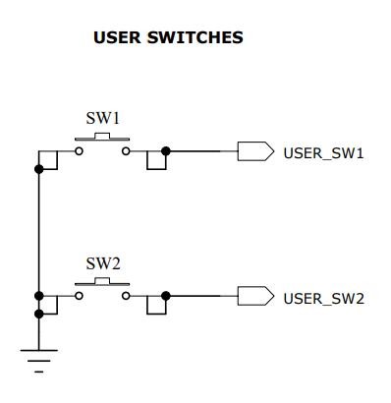
Switchs
Valeur lue dans le registre associé | Interprétation physique
0000 0000 | Les deux switchs sont activés
0100 0000 | Le switch de gauche est activé
1000 0000 | Le switch de droite est activé
1100 0000 | Aucun switch n’est activé

Slide 4
Bumpers
Valeur lue dans le registre associé | Interprétation physique
0000 0000 | Les deux bumpers sont activés
0000 0001 | Le bumper de gauche est activé
0000 0010 | Le bumper de droite est activé
0000 0011 | Aucun bumper n’est activé

Slide 5
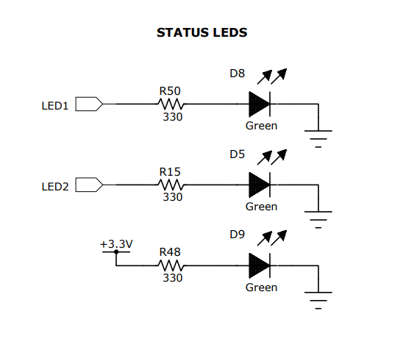
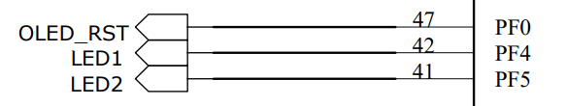
LEDs
Valeur écrite dans l’emplacement mémoire | Interprétation physique
0000 0000 | Les deux LEDs sont éteintes
0001 0000 | La LED de gauche est allumée
0010 0000 | La LED de droite est allumée
0011 0000 | Les deux LED sont allumées

Slide 6
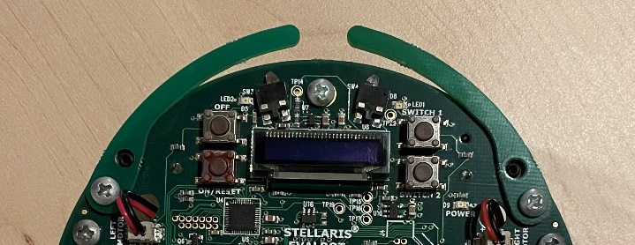
Scénario 1
Le robot est capable de :
De se déplacer tout seul
De détecter les obstacles
De changer de direction
De signaler son changement de direction
Bumper gauche et droit

Slide 7
Scénario 2
Le robot est capable de :
De lire la valeur du bumper activé
De signaler à l’utilisateur que la valeur à bien été lue
D’enregistrer la suite réalisée par l’utilisateur
De lire le scénario dans l’ordre
D’exécuter ce dernier
Switchs pour lancer
le programme

Slide 8
Stocker les actions dans l’ordre
Exemple :
gauche – gauche – droite – gauche – droite – droite – gauche
1 1 0 1 0 0 1 = 105
Nous voulons stocker l’inverse : 1 0 0 1 0 1 1 = 75
Etape | Lu | Etat de R5 | Etat de R4
1 | Gauche (1) | 0 | 0 + 2⁰ = 1
2 | Gauche (1) | 1 | 1 + 2¹ = 3
3 | Droite (0) | 2 | 3 + 0 = 3
4 | Gauche (1) | 3 | 3 + 2³ = 11
5 | Droite (0) | 4 | 11 + 0 = 11
6 | Droite (0) | 5 | 11 + 0 = 11
7 | Gauche (1) | 6 | 11 + 2⁶ = 75

Slide 9
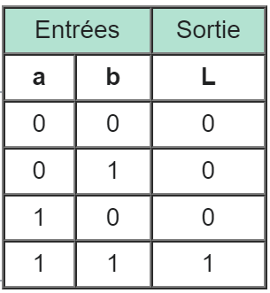

Lire les actions enregistrées
Nous avons stocké : 1 0 0 1 0 1 1 = 75
Avec la fonction logique ET :
$$Bit 1 : 100 1011 \& 000 0001=1$$
$$Bit 2 : 100 1011 \& 000 0010=2$$
$$Bit 3 : 100 1011 \& 000 0100=0$$
$$Bit 4 : 100 1011 \& 000 1000=8$$
$$Bit 5 : 100 1011 \& 001 0000=0$$
$$Bit 6 : 100 1011 \& 010 0000=0$$
$$Bit 7 : 100 1011 \& 100 0000=64$$

Slide 10

Merci de votre attention Alex Foulon & Erwan Gautier
07/12/2022

